Slide 1
13주차 shift register
20190963 한다현

Slide 2
Register
N 비트 크기의 데이터 저장 장치
N개의 플리플롭으로 구성

Slide 3
Shift register
저장되어 있는 비트 데이터를 한 방향이나 양방향으로 측면 이동시킬 수 있는 기능을 가진 레지스터
직렬입력-직렬출력(SISO)
직렬입력-병렬출력(SIPO)
병렬입력-직렬출력(PISO)
병렬입력-병렬출력(PIPO)
Notes:
https://www.electronics-tutorials.ws/sequential/seq_5.html

Slide 4
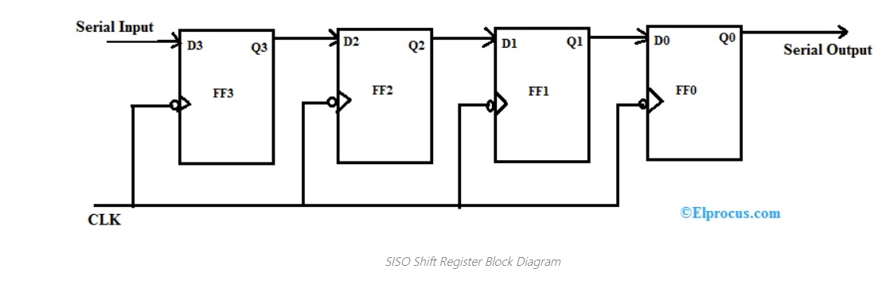
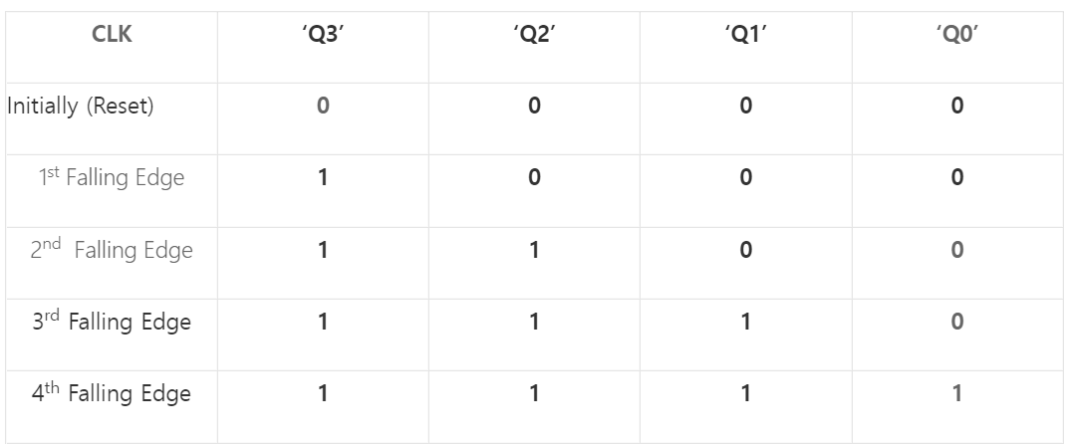
SISO
Notes:
https://www.elprocus.com/siso-shift-register/

Slide 5
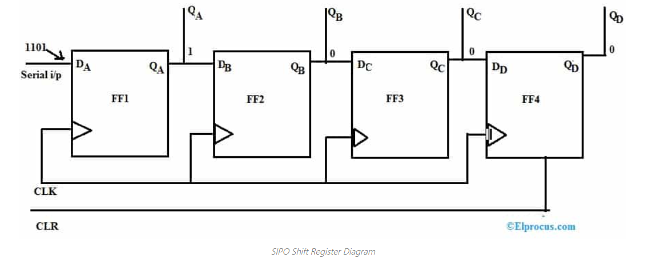
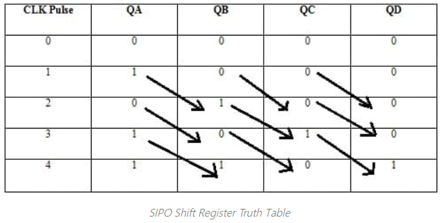
SIPO
Notes:
https://www.elprocus.com/sipo-shift-register/

Slide 6
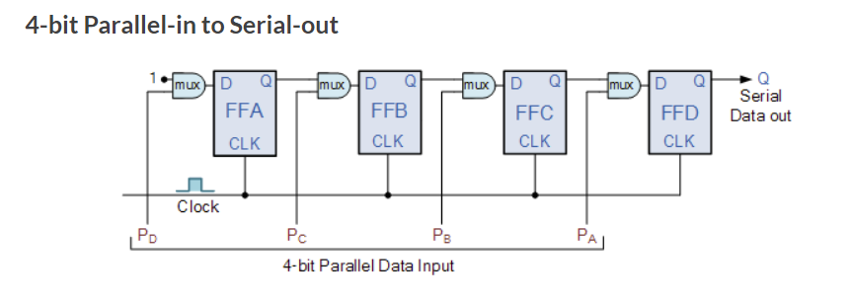
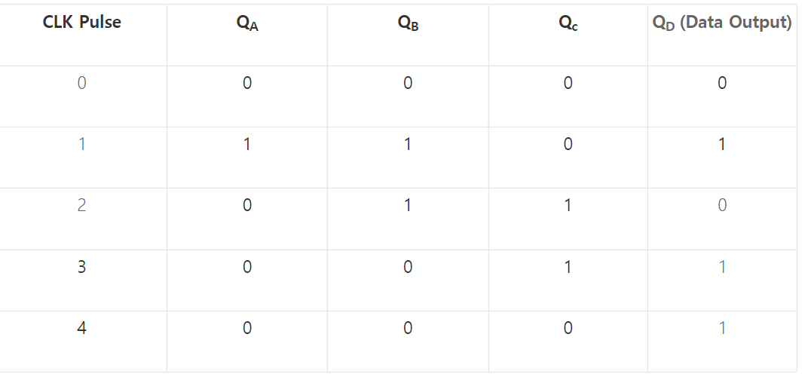
PISO
Notes:
https://www.elprocus.com/piso-shift-register/
https://www.electronics-tutorials.ws/sequential/seq_5.html

Slide 7
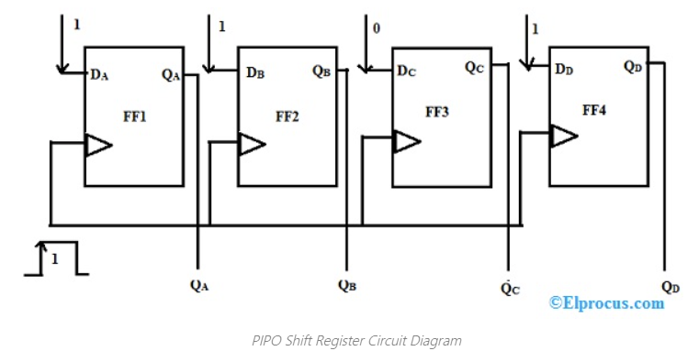
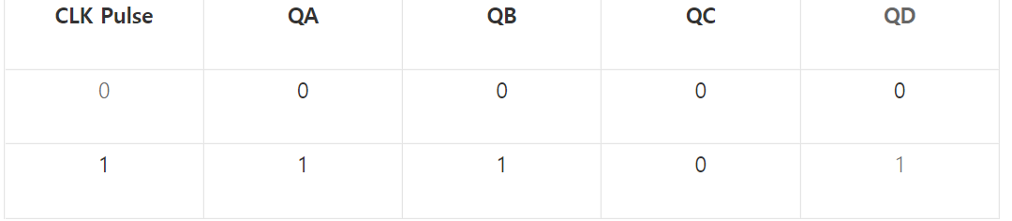
PIPO
Notes:
https://www.elprocus.com/pipo-shift-register/

Slide 8
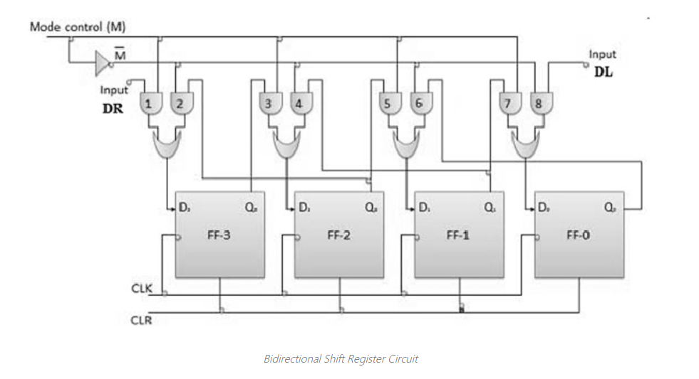
양방향 시프트 레지스터
Notes:
https://www.elprocus.com/bidirectional-shift-register/

Slide 9
출처
https://www.electronics-tutorials.ws/sequential/seq_5.html
https://www.elprocus.com/siso-shift-register/
https://www.elprocus.com/sipo-shift-register/
https://www.elprocus.com/piso-shift-register/
https://www.elprocus.com/pipo-shift-register/
https://www.elprocus.com/bidirectional-shift-register/

